Slide 1
Казан шәһәре Идел буе районы муниципаль бюджет белем бирү учреждениясе «52 нче номерлы гимназия»
Тема: «Казан- Татарстанның башкаласы»
6 нчы сыйныфның рус төркемендә уздырылган дәрес
Укытучы: Хәбибуллина Рушания Рәгыйп кызы

Slide 2
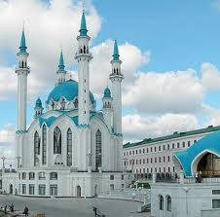
Казан- Татарстанның башкаласы
Дәрескә рәхим итегез!

Slide 3
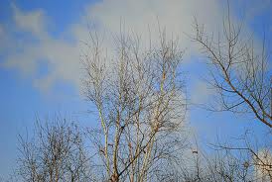
Хәзер кайсы ел фасылы?

Slide 4
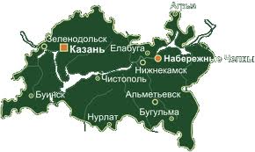
Без кайда яшибез?

Slide 5
Дустыгыз белән ризалашыгыз (1 күн. 147 бит)
а) - Татарстан- бай республика.
- ... .
ә) - Татарстанда кешеләр дус яшиләр.
- ... .
б) – Татарстанның иң зур байлыгы- аның халкы.
- ... .

Slide 6
Җөмләләрне дәвам итегез
Мин Татарстанны яратам, чөнки ...
Татарстан бай республика, чөнки ...
Без татар телен өйрәнәбез, чөнки ...

Slide 7
Синнән дә ягымлы
Як җирдә юк икән,
Казаным, Казаным!
Әниләр җылысы
Ят җирдә юк икән,
Казаным, Казаным!
Илдар Юзеев

Slide 8
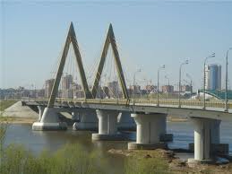
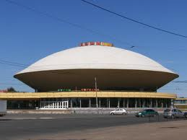
Сез Казан турында нәрсә беләсез?

Slide 9
Искә төшерегез
Татарстанның башкаласы-
Борынгы шәһәр-
Шәһәр үзәге-
Тарихи һәйкәл-
Сөембикә манарасы-
Сынлы сәнгать музее-
Милли музей-
Ачышлар-
Горурланам-

Slide 10
,,Казан- тарихи шәһәр “ тукталышы
Казан- Татарстанның башкаласы. Ул – борынгы шәһәр. Казан Иделнең сул ярында урнашкан.
Шәһәр үзәгендә, Казансу елгасы ярында тарихи һәйкәл - Кремль балкып тора.Биредә Презедент Сарае, Сөембикә манарасы , Кол Шәриф мәчете , Благовещение соборы урнашкан. Сөембикә манарасы җиде катлы. Ул кызыл кирпечтән төзелгән, башына ай куелган.

Slide 11
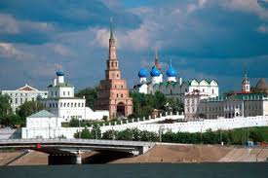
Казан нинди шәһәр?
Казанда нинди тарихи һәйкәлләр бар?

Slide 12
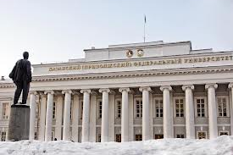
,,Университет “ тукталышы
Казан Федераль университеты- борынгы уку йорты. Ул 1804 нче елда ачылган.
Биредә Николай Лобачевский, Александр Бутлеров, Владимир Бехтерев кебек атаклы галимнәр эшләгән, бөек ачышлар ясалган.

Slide 13
Казан Федераль университеты кайчан ачылган?
Анда нинди атаклы галимнәр эшләгән?

Slide 14
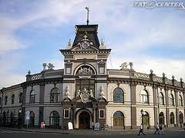
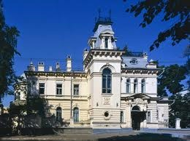
,,Казан- музейлар шәһәре” тукталышы
Казанда иң зур музейлар- Милли музей һәм Сынлы сәнгать музее.
Тагын Габдулла Тукай, Максим Горький, Салих Сәйдәшев, Муса Җәлил музейлары бар.

Slide 15
Сез кайсы музейларда булдыгыз?

Slide 16
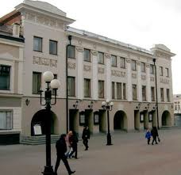
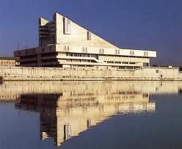
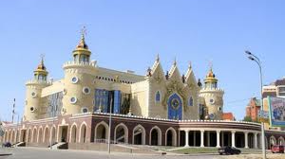
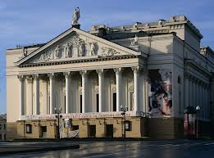
,, Казан - театрлар шәһәре” тукталышы
Спроси, какие театры есть в Казани?
Спроси, в Казани есть цирк? Где он находится?

Slide 17
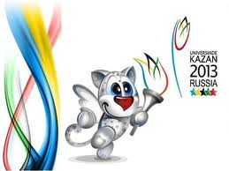
,,Казан – Универсиада башкаласы” тукталышы
Универсиада талисманы Юни

Slide 18
Как скажешь
Я горжусь Казанью, потому что…
Казань- красивый древний город,
Казань- столица Татарстана ,
в Казани будет Универсиада- 2013 года.

Slide 19
Өй эше
Казан турында сөйләргә өйрәнегез.

